Slide 1

Audiência Pública - Logística Reversa
03.12.2015
COMISSÃO DE DESENVOLVIMENTO ECONÔMICO, INDÚSTRIA, COMÉRCIO E SERVIÇOS 55ª Legislatura - 1ª Sessão Legislativa Ordinária

Slide 2
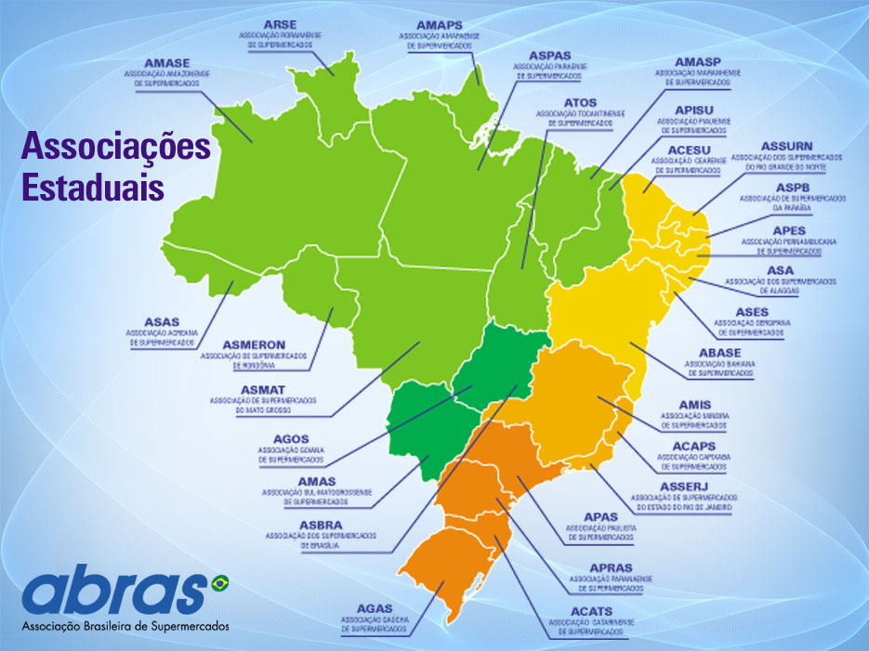
SISTEMA FEDERATIVO:
A Abras lidera a ação das 27
Associações Estaduais

Slide 3
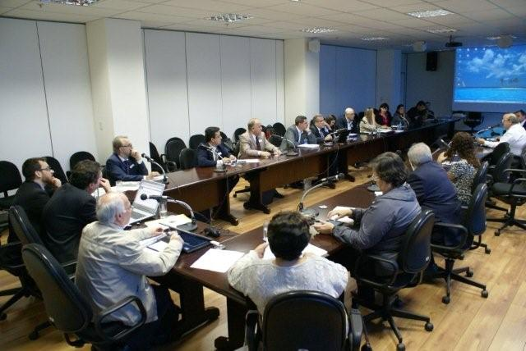
ABRAS
Entidade civil sem fins lucrativos, criada em 1968 pelos pioneiros do autosserviço com o objetivo de impulsionar o crescimento do setor supermercadista no Brasil.
Para crescer, o setor tem de ser sustentável. Portanto, vamos cumprir com a PNRS, apoiando a implementação da Logística Reversa (LR) no País.
Abras participa de todos os Grupos de Trabalho de Logística Reversa
Notes:
Nós na Abras acompanhamos todos os trabalhos para definição da PNRS e também os Grupos de Trabalho Teórico para implementação dos acordo setoriais...

Slide 4

ABRAS PARTICIPA DE TODOS OS ACORDOS SETORIAIS
TODOS OS DIAS CERCA DE
25 MILHÕES DE PESSOAS ENTRAM NOS SUPERMERCADOS DE TODO O PAÍS
Notes:
Pela própria característica e importância dos Supermercados. A ABRAS, afora as confederações, foi a única entidade de classe prontamente convidada a participar de todos os Grupos Técnicos de Trabalho (Gtts), em maio de 2011.

Slide 5
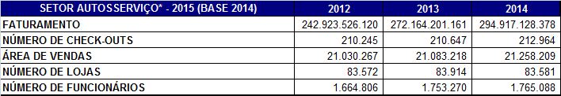
FATURAMENTO DO SETOR
5,3%
do PIB
Supermercados
Setor deve faturar R$ 322 bilhões
em 2015
83,7%
DO SETOR DE ABASTECIMENTO BRASILEIRO
*Fonte: Pesquisa Ranking ABRAS /
Dados do Autosserviço Nielsen

Slide 6
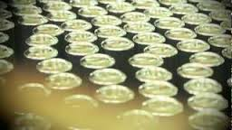
Reciclagem e Supermercado: história antiga
Casos de sucesso, como o das latinhas de alumínio, só chegaram aos resultados atuais, porque os supermercados apoiaram. No início as redes, junto com a indústria, faziam campanhas para as pessoas entregarem as latinhas nas lojas... Hoje todos sabem o valor das latinhas.
Notes:
As campanhas começaram em grandes redes à época, como o Paes Mendonça, no Rio. O consumidor levava a latinha e recebia um bônus. Hoje tem todo uma indústria de reciclagem estruturada no Brasil. Da mesmo forma que a dos aparistas (de papel).
ABRAS é entidade associada-fundadora da ABRALATAS.

Slide 7
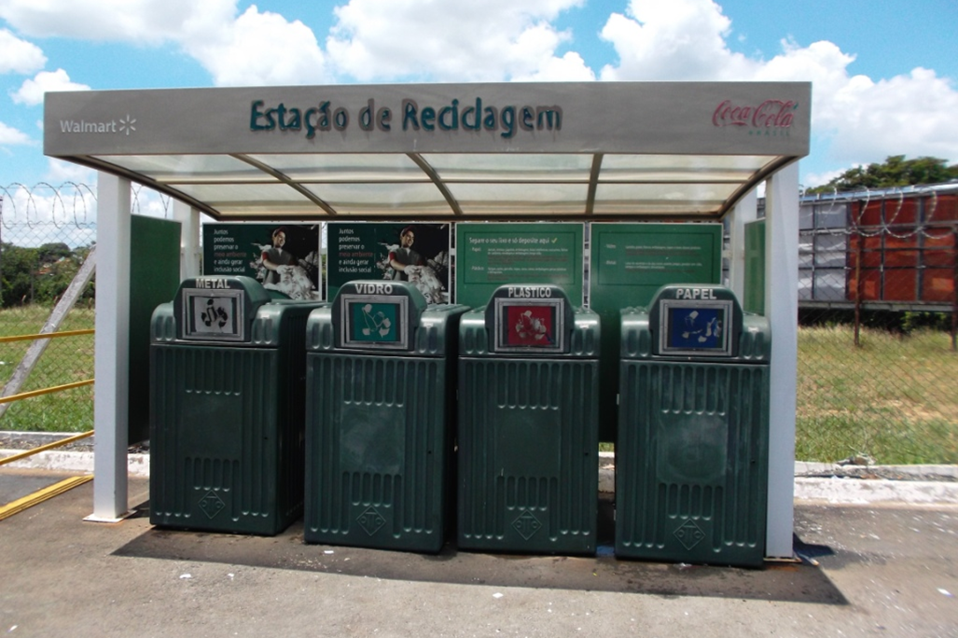
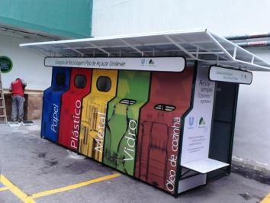
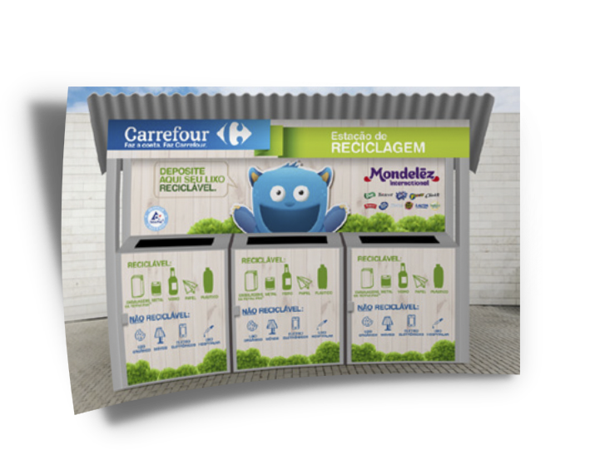
PIONEIRO EM PEVs
Há décadas o Setor, junto com a Indústria , atua para promover a reciclagem
São mais de 500 PEVs de “Embalagens em Geral” em todo o Brasil no setor
Notes:
Só um projeto do setor, o do Pão de Açúcar/Unilever (pioneiro) de 2001 a nov 2015 recebeu e destinou corretamente 97 mil ton de embalagens em geral. Um outro projeto do Grupo, o do Extra/P&G, de 2007 para cá recebeu e destinou 18 mil ton.

Slide 8
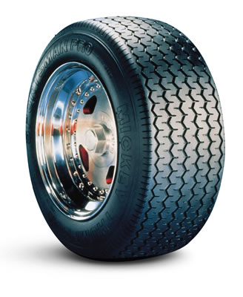
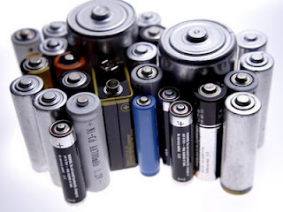
Todas as iniciativas de LRs envolvem o setor de supermercados
Os produtos, inicialmente, obrigados à Logística Reversa:
Pneus*
Pilhas e baterias*
* Programas de LR em andamento via entidades da indústria (legislação) lançados antes da Política Nacional de Resíduos Sólidos (PNRS)
Notes:
O GPA todo desde 2010 já recolheu 93 ton de pilhas, baterias e acessórios.

Slide 9
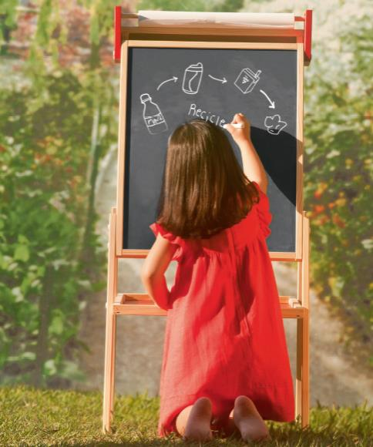
PEVS são apenas o meio, não o objetivo final!
PEVS são eficientes para orientar e incentivar o consumidor a reciclar. Mas, a coleta seletiva e os sistemas de gestão são essenciais.
Comunicação e Orientação
Gestão da separação dos resíduos
Acesso e Motivação

Slide 10
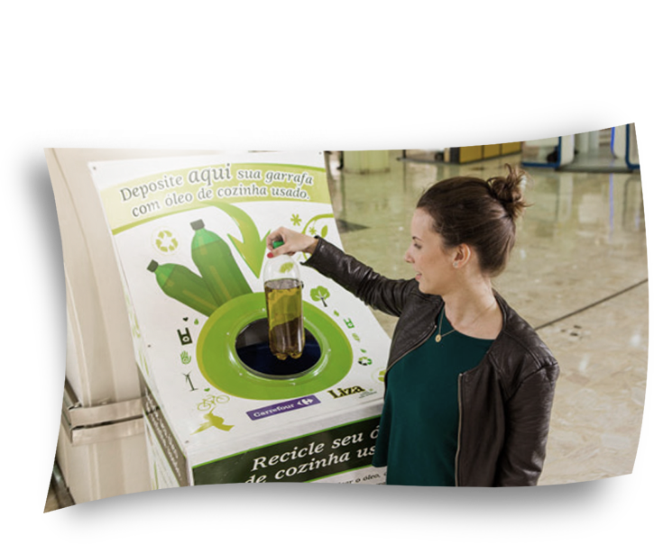
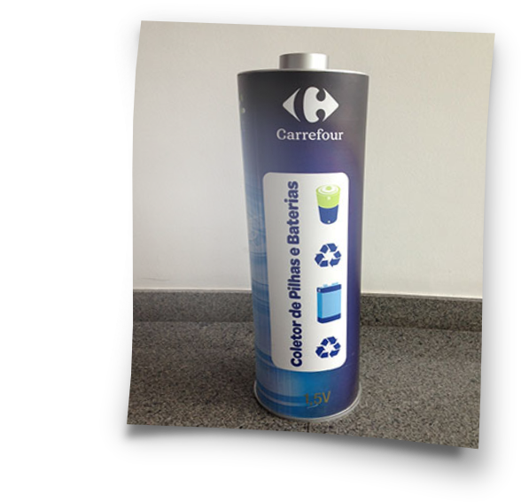
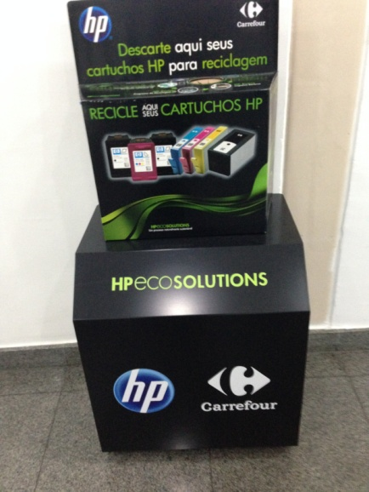
Há diversos tipos de PEVS nas lojas...
Estações de
Coleta de Óleo
Coletores
de pilhas e baterias
Coletores de
Cartuchos
Notes:
Coleta de Óleo de Cozinha: Carrefour, em parceria com Cargill/Liza, tem 119 estações de coleta. Só em 2014 coletou 70 mil litros.

Slide 11
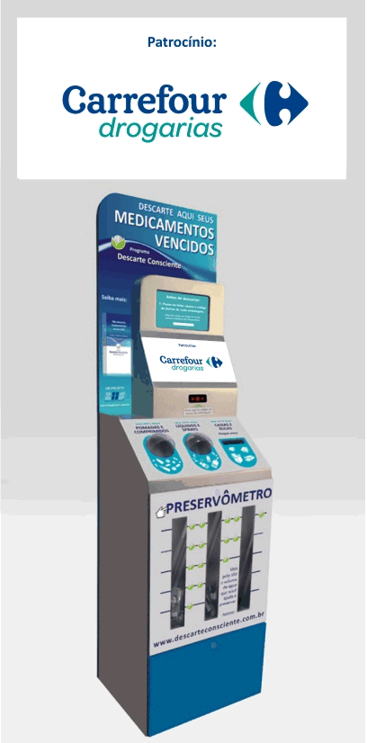
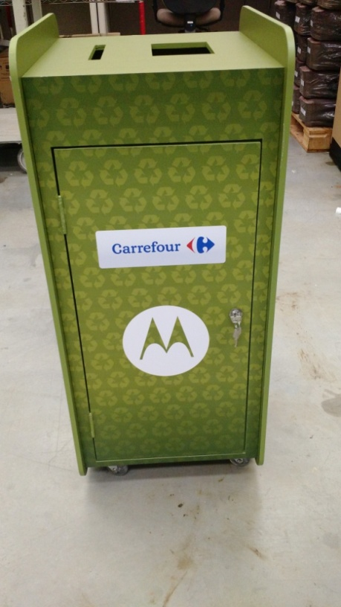
Há diversos tipos de PEVS nas lojas
Coletores
Coletores
de medicamentos
de medicamentos
Coletores
de celulares e
pequenos eletrônicos
Notes:
Em resíduos de medicamentos, por exemplo, o GPA coletou de 2010 até agora (nov/2015) 25 ton

Slide 12

Implementação da Logística Reversa
Setor supermercadista está unido com todo o Comércio e Indústria, Governo e Sociedade para cumprir com sua responsabilidade compartilhada!
Negociações de Acordos Setoriais são para:
1. Criar sistemas de Logística Reversa viáveis
2. Buscar eficiência: menores custos para todos
3. Manter poder de compra do consumidor
4. Evitar inflação e perda de competitividade
Notes:
Todo o nosso trabalho é para reduzir custos e manter o poder de compra do consumidor!

Slide 13
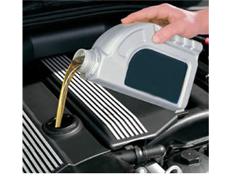

Logística Reversa: sistemas coordenados
Óleos lubrificantes
Lâmpadas (sódio, mercúrio e luz mista)
Notes:
Oléos lubrifantes (1º. Acordo fechado) – Lâmpadas acordo já assinado, mas que aguarda algumas definições do próprio governo, para poder ser implementado (faltava definir órgão que controlará produtos importados. Pode ser Inmetro).

Slide 14

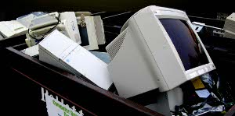
Logística Reversa: viabilidade é essencial!
Resíduos de medicamentos
Eletroeletrônicos (produtos e componentes)
Embalagens em geral
Notes:
Resíduos de medicamentos: ainda em negociação pela complexidade e por causa do preço controlado
Eletroeletrônicos ( abordagem da Abinee), também em negociação, mas como a ministra bem falou na assinatura do acordo de embalagens. As entidades setoriais, como a Abras, estão empenhadas, mas precisamos que o governo faça a sua parte, para termos segurança jurídica para poder assinar um acordo. E, por último, o de Embalagens, que felizmente tivemos o acordo assinado na semana passada!

Slide 15
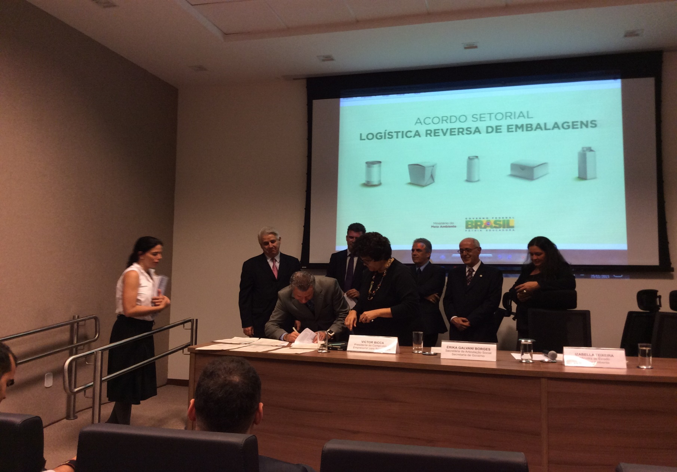
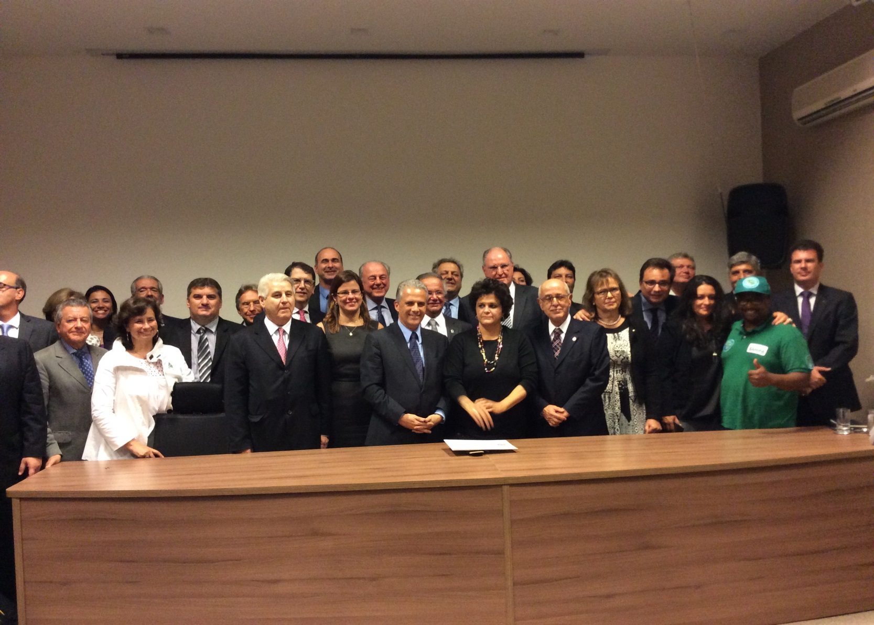
ACORDO SETORIAL DE EMBALAGENS
Notes:
Mas nós estamos do mesmo lado, unidos, porque o nosso interesse é o mesmo: menores custos e mais eficiência. Nós sabemos que teremos de aprender, fazendo. Sabemos que podemos errar nesse processo novo. Principalmente porque o Brasil é um Pais continental, mas precisamos começar. E, por isso, nosso setor recebeu muito bem as assinaturas dos acordos setoriais. Precisamos ativar os trabalhos e esses acordo nos deram segurança jurídica para continuar investindo.

Slide 16




















Coalizão: vamos continuar trabalhando projetos individuais coordenados em todo o País!
Notes:
Pelos acordo de embalagem, a Abras e as entidades da Indústria, vão ativar o relacionamento entre indústrias e redes supermercadistas para que mais pontos de entrega voluntária sejam instalados. Tudo vai ocorrer por contrato, como definido no acordo, respeitando os projetos de cada empresa.

Slide 17

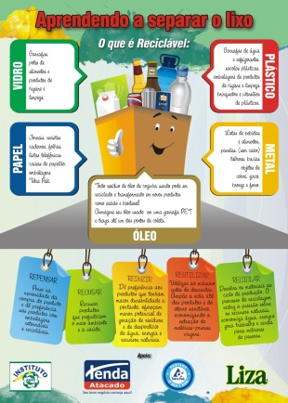


COMUNICAÇÃO da LR Embalagens
Divulgação da Logística Reversa ao CONSUMIDOR
Folhetos Explicativos
Banners

Slide 18
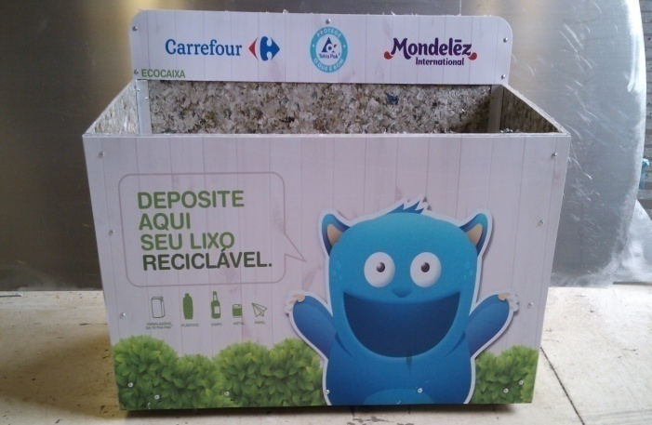
Vamos ampliar as ações!
Também vamos continuar negociando formas de diminuir custos, porque quem paga a conta, no final, é o consumidor.
Não devemos onerá-lo de forma a que consuma menos ou deixe de consumir.
Eco caixas
Notes:
Nosso objetivo continuará sendo a eficiência do sistema, com o destino correto, pelo menos custo, que acabará sendo pago pelo próprio consumidor.

Slide 19

Pontos de reflexão
Custos Logística Reversa não podem impactar
negativamente no Mercado nem gerar mais inflação!
Ponto Forte do Comércio é o apoio à conscientização do consumidor e à comunicação!
Comércio também, como elo da cadeia de abastecimento, irá fomentar a inovação na indústria de produtos/embalagens sustentáveis, especialmente, com foco no reuso e na reciclabilidade.

Slide 20

Fatores decisivos
Fim dos lixões
Implantação da Coleta Seletiva
Assinatura dos Acordos Setoriais
Operação coordenada:
Indústria, Comércio, Governos e Sociedade
Notes:
Como já foi muito bem dito em todos os Grupos de Trabalho da Logística Reversa. Para todos os sistemas é necessário romper barreiras (transporte/impostos, etc.), melhorar a infra-estrutura do País e desenvolver de fato a indústria da reciclagem em todo o País (hoje a maioria das plantas estão no Sudeste).

Slide 21

DESAFIO BRASIL:
MAIS REDUÇÃO
MAIS REUTILIZAÇÃO
MAIS RECICLAGEM

Slide 22




Sustentabilidade para o setor vai muito além da logística reversa...
Notes:
Resíduos tem de ser cuidados de forma mais abrangente, da porta pra dentro das empresas do setor.
PROGRAMA LIXO ZERO: VER DADOS PPT Acats
PROGRAMA RAMA - Preocupação vai além da embalagem de produtos agrotóxicos... 27 redes, 14 milhões de ton rastreadas por mês

Slide 23

Sustentabilidade para o setor vai muito além da logística reversa...
E mais:
Programa de Redução de
Sacolas Plásticas (MMA)
Programa de apoio à Produção da Agricultura Familiar e Orgânica (MDS e MAPA)
Programa de Redução do
Consumo de Sal nos Alimentos (MAPA/
ANVISA)
Programa Pecuária Sustentável (MP- Cadeia da Carne)
ABRAS – MMA – GIZ
Notes:
HCFC - Desde 2008 a Abras apoia a redução do uso desse fluído frigorífico que prejudica a Camada de Ozônio do Planeta (que será eliminado em 2040) – contribuindo para o cumprimento pelo Brasil do Protocolo de Montreal.
Mas esses são apenas alguns programas da Abras focados na sustentabilidade, há mais....

Slide 24
Obrigado!
Márcio Milan Vice-presidente da ABRAS
www.abras.com.br
Comunicação Abras

